Slide 1

Radio Russia
TEAM 101
Amber Nobel
Gijs Beerens
Jan Peters

Slide 2
Inhoud
Radio Russia
Statespace
Methods / Algoritmes
Greedy
Constructive
Iterative
Resultaten
Vergelijking
Conclusie

Slide 3
Radio Russia

Slide 4
Radio Russia
Elementen
Landen: Oekraïne, VS, China en Rusland
Zenders: “A” t/m “G” met eigen kosten
Vier kostenschema’s voor zenders.

Slide 5
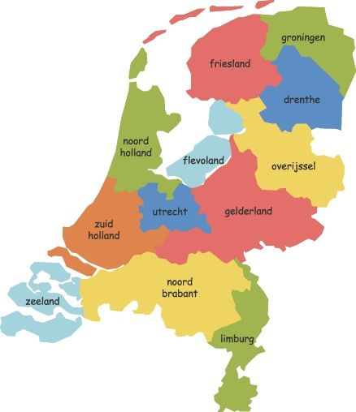
Datastructuur
Provincie | Buren
Noord-Holland | Zuid-Holland, Utrecht, Flevoland, Friesland
Zuid-Holland | Noord-Holland, Zeeland, Utrecht, Gelderland, Noord-Brabant
Zeeland | Zuid-Holland, Noord-Brabant
Groningen | Friesland, Drenthe
Friesland | Flevoland, Overijssel, Drenthe, Groningen, Noord-Holland
Drenthe | Groningen, Friesland, Overijssel
Gelderland | Overijssel, Flevoland, Utrecht, Limburg, Noord-Brabant, Zuid-Holland
Utrecht | Noord-Holland, Zuid-Holland, Gelderland, Flevoland
Noord-Brabant | Zeeland, Zuid-Holland, Gelderland, Limburg
Limburg | Gelderland, Noord-Brabant
Flevoland | Noord-Holland, Utrecht, Gelderland, Overijssel, Friesland
Overijssel | Drenthe, Friesland, Flevoland, Gelderland

Slide 6
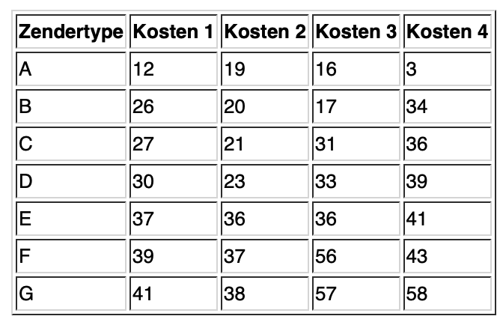
Radio Russia
Opdracht:
Plaats in elk land in alle provincies een zendertype
Onderdelen:
Gebruik zo min mogelijk zendertypes
Zendergebruik zo gelijk mogelijk verdeeld
Minimaliseer de totale kosten
Kijk per land wat het voordeligste kostenschema is
Beperking:
Aan elkaar grenzende provincies mogen niet dezelfde zender hebben

Slide 7
Radio Russia
Advanced:
Elke zender wordt bij het volgende gebruik 10% goedkoper.
→ Vind de goedkoopste oplossing

Slide 8
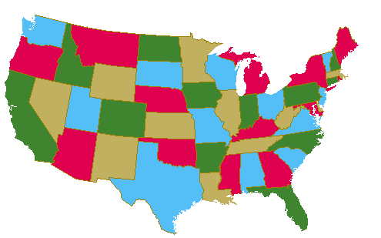
State space
Onder relaxte constraints (buren mogen gelijke zenders hebben)
Aantal zenders tot de macht aantal provincies:
Oekraïne: 7 ^ 24
Rusland: 7 ^ 82
VS: 7 ^ 50
China: 32^7

Slide 9
State space
Objective functions:
Minimaal benodigd aantal zenders bepaald door twee zaken:
Maximaal gelijktijdig aan elkaar grenzende provincies (clusters)
Gemiddeld aantal buren per provincie (bron: vierkleurenstelling)
→ volgens vierkleurenstelling nooit meer dan vier kleuren/zenders nodig!

Slide 10
State space
Objective functions:
Maximale omvang clusters
Oekraïne: 3
Verenigde Staten: 4
Rusland: 3
China: 3
Gemiddeld aantal buren per province:
Oekraïne: 4.25
Verenigde Staten: 4.4
Rusland: 4.5
China: 3.9

Slide 11
State space
Objective functions:
Kosten onder relaxte constraints
Upper (duurste zender in elke provincie):
Oekraïne: 1392 Verenigde Staten: 2900 Rusland: 4698 China: 1972
Lower (goedkoopste zender in elke provincie):
Oekraïne: 72 Verenigde Staten: 150 Rusland: 243 China: 102

Slide 12
Methodes/
Algoritmes
Greedy/Constructive/Iterative

Slide 13
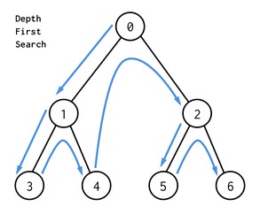
Constructive - Depth First
Neemt provincies als nodes
Zoekt doelgericht naar gelijke varianties
Of plaatst zenders met lage kosten
Notes:
Zoekt doelgericht
Goed in vinden van gelijke varianties
Door de 7 zendertypen is het vinden van een oplossing vrijwel altijd mogelijk
Nadeel
Kan niet goed de minimale oplossing vinden in het geval van meerdere oplossingen

Slide 14
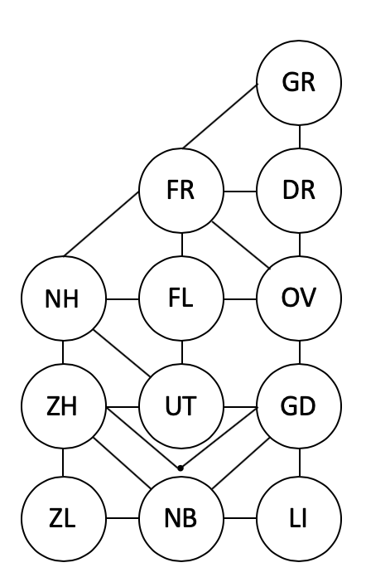
Greedy - Welsh Powell
Provincie | Verbindingen
GD | 6
ZH | 5
FL | 5
FR | 5
UT | 4
NH | 4
NB | 4
OV | 4
DR | 3
GR | 2
ZL | 2
LI | 2

Slide 15
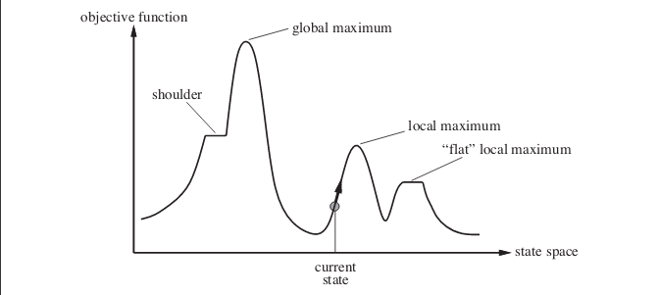
Iterative - Hill Climber
Gebruikt een uitkomst met zenders
Mag N keer de kaart bekijken en veranderingen doorvoeren
Functie herhaald bij vinden betere uitkomst
Stopt als geen betere toestand wordt gevonden

Slide 16
Resultaten

Slide 17
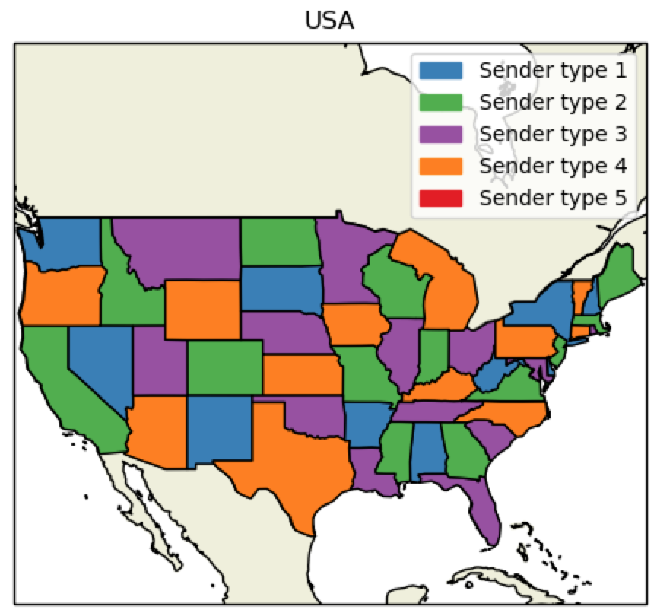
Vier zender oplossing VS

Slide 18
Voordeligste kostenschema
Depth-first 100.000 iteraties gedraaid
In élke uitkomst voor elk land was kostenschema 2 het voordeligst!

Slide 19
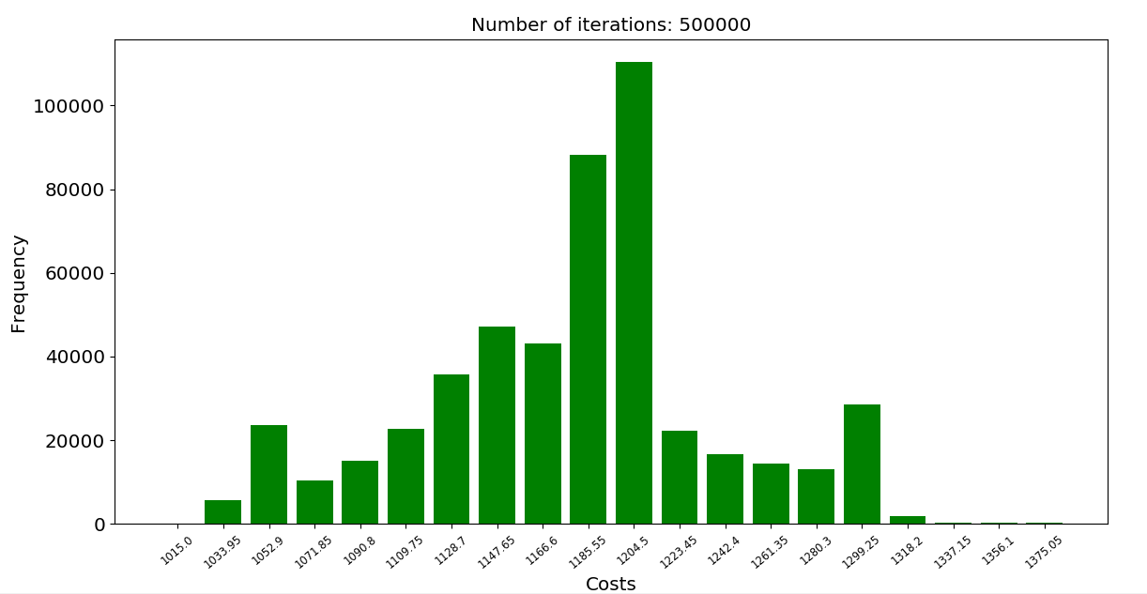
Depth First - costs (USA)
Notes:
Depthfirst cost

Slide 20
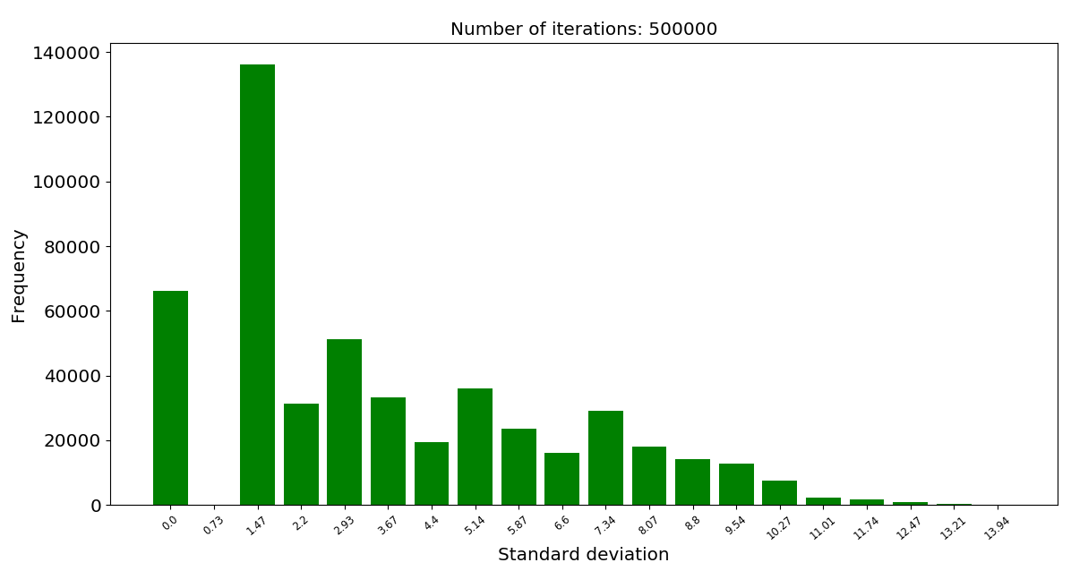
Depth First - standard deviation (USA)

Slide 21
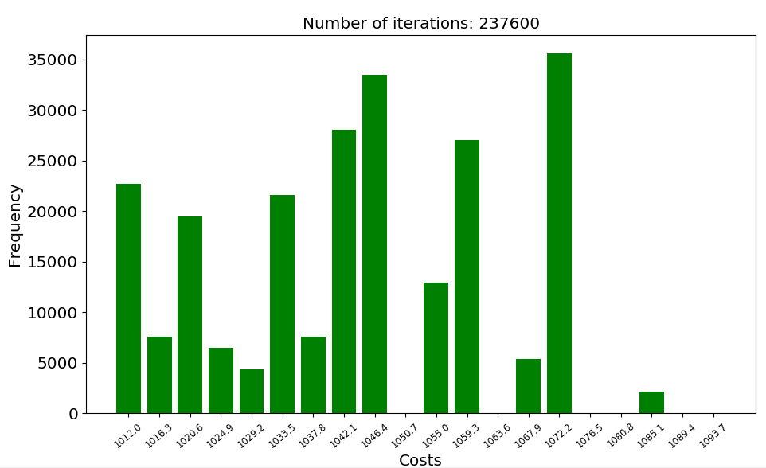
Welsh Powell - costs (USA)

Slide 22
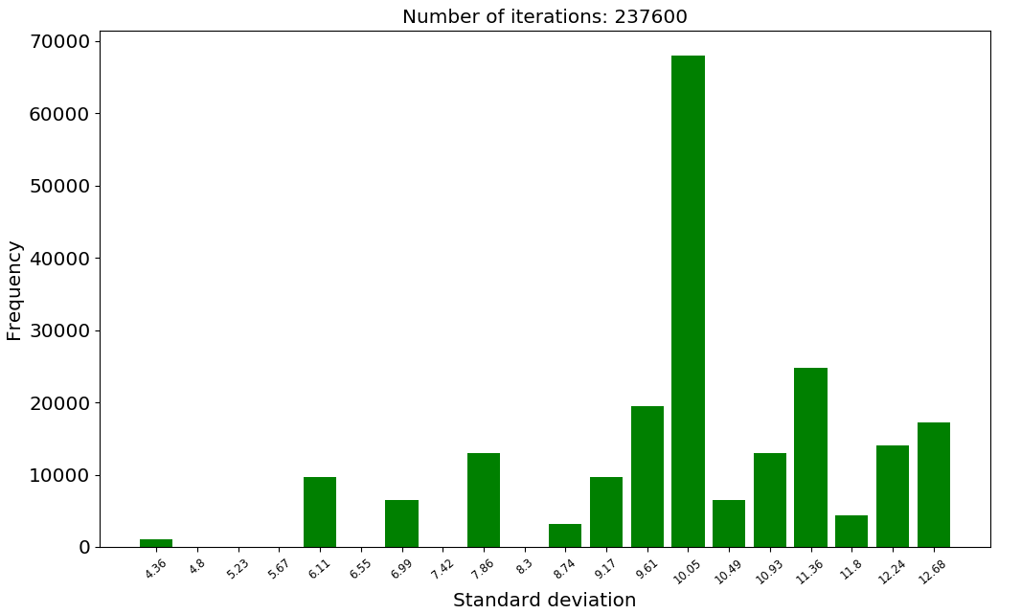
Welsh Powell - advanced costs (USA)

Slide 23
Conclusie

